Slide 1


8-11 классы
Программирование на Python
Презентация занятия
Практические задачи по созданию классов
44 занятие
2023

Slide 2




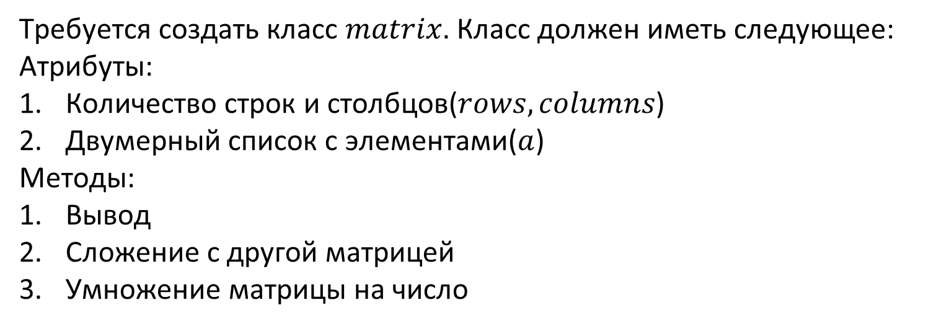
2
Python: Практические задачи по созданию классов.
Требуется создать класс $matrix$. Класс должен иметь следующее:
Атрибуты:
Количество строк и столбцов($rows, columns$)
Двумерный список с элементами($a$)
Методы:
Вывод
Сложение с другой матрицей
Умножение матрицы на число
inginirium.ru
Notes:
Рассказать про методы/константы.

Slide 3
3
Python: Практические задачи по созданию классов. Реализация __init__
При перегрузке конструктора __init__ необходимо убедиться, что матрица передана правильно, количество элементов каждого списка должно быть одинаково.
class matrix:
def __init__(self, data):
columns = len(data[0])
correct = all(map(lambda i: len(i) == columns, data))
if correct:
self.rows = len(data)
self.columns = len(data[0])
self.a=data
inginirium.ru

Slide 4
4
Python: Практические задачи по созданию классов. Реализация __str__
Оператор __str__ вызывается когда мы пытаемся преобразовать наш объект в тип данных str. Данный метод должен возвращать строку. Последняя строка кода ниже выполняет все что нам нужно для реализации __str__ в одну строку.
def __str__(self):
res=''
for row in self.a:
res+=' '.join(map(str, row)) + '\n'
return res[:-1]
return '\n'.join(map(lambda row: ' '.join(map(str, row)), self.a))
inginirium.ru

Slide 5
5
Python: Практические задачи по созданию классов.
class matrix:
def __init__(self, data):
columns = len(data[0])
correct = all(map(lambda i: len(i) == columns, data))
if correct:
self.rows = len(data)
self.columns = len(data[0])
self.a=data
def __str__(self):
return '\n'.join(map(lambda row: ' '.join(map(str, row)), self.a))
data = [[1,2,3],[4,5,6],[7,8,9]]
a = matrix(data)
print(a)
inginirium.ru
Notes:
Запустите полученный код

Slide 6
6
Python: Практические задачи по созданию классов. Перегрузка __add__
Метод __add__ вызывается при попытке сложения нашего объекта и другого объекта. Результатом сложения двух матриц должна быть новая матрица.
def __add__(self, other):
if type(other) is matrix and (self.rows, self.columns) == (other.rows, other.columns):
data = []
for row_a, row_b in zip(self.a, other.a):
data.append(list(map(lambda a, b: a+b, row_a, row_b)))
return matrix(data)
inginirium.ru

Slide 7
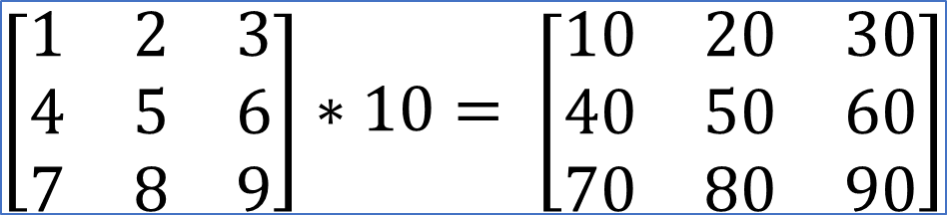
7
Python: Практические задачи по созданию классов. Перегрузка __mult__
Метод __mult__ вызывается при попытке умножения нашего объекта и другого объекта. Необходимо реализовать умножение объекта matrix на число. Убедится что мы умножаем именно на число(int, float). Ниже представлен пример умножения матрицы на число.
$$\left[\begin{matrix}1 & 2 & 3 \\ 4 & 5 & 6 \\ 7 & 8 & 9\end{matrix}\right]∗10= \left[\begin{matrix}10 & 20 & 30 \\ 40 & 50 & 60 \\ 70 & 80 & 90\end{matrix}\right]$$
inginirium.ru

Slide 8
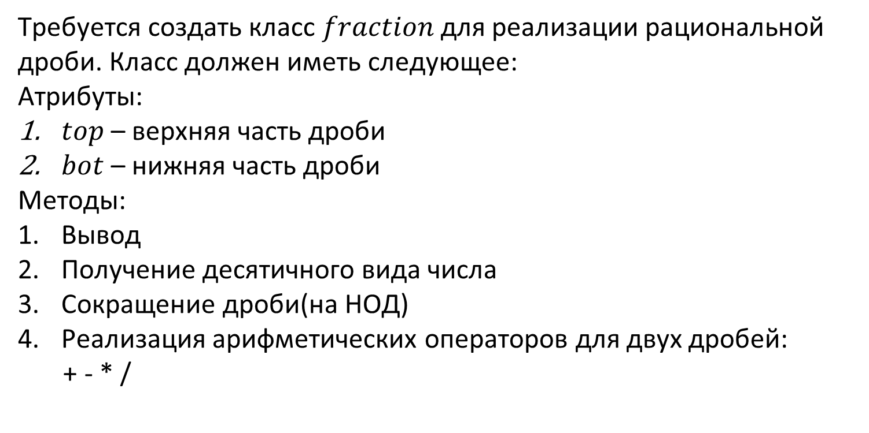
8
Python: Практические задачи по созданию классов.
Требуется создать класс $fraction$ для реализации рациональной дроби. Класс должен иметь следующее:
Атрибуты:
$top$ – верхняя часть дроби
$bot$– нижняя часть дроби
Методы:
Вывод
Получение десятичного вида числа
Сокращение дроби(на НОД)
Реализация арифметических операторов для двух дробей:
+ - * /
inginirium.ru

Slide 9

9
Python: Практические задачи по созданию классов.
Арифметические операции с дробями:
$$\frac{a}{b}+\frac{d}{c}=\frac{a∗c+b∗d}{b∗c}$$
$$\frac{a}{b}−\frac{d}{c}=\frac{a∗c−b∗d}{b∗c}$$
$$\frac{a}{b}∗\frac{d}{c}=\frac{a∗d}{b∗c}$$
$$\frac{a}{b}:\frac{d}{c}=\frac{a∗c}{b∗d}$$
inginirium.ru
Notes:
Шпаргалка для перегрузки операторов.

